Slide 1




Slide 2
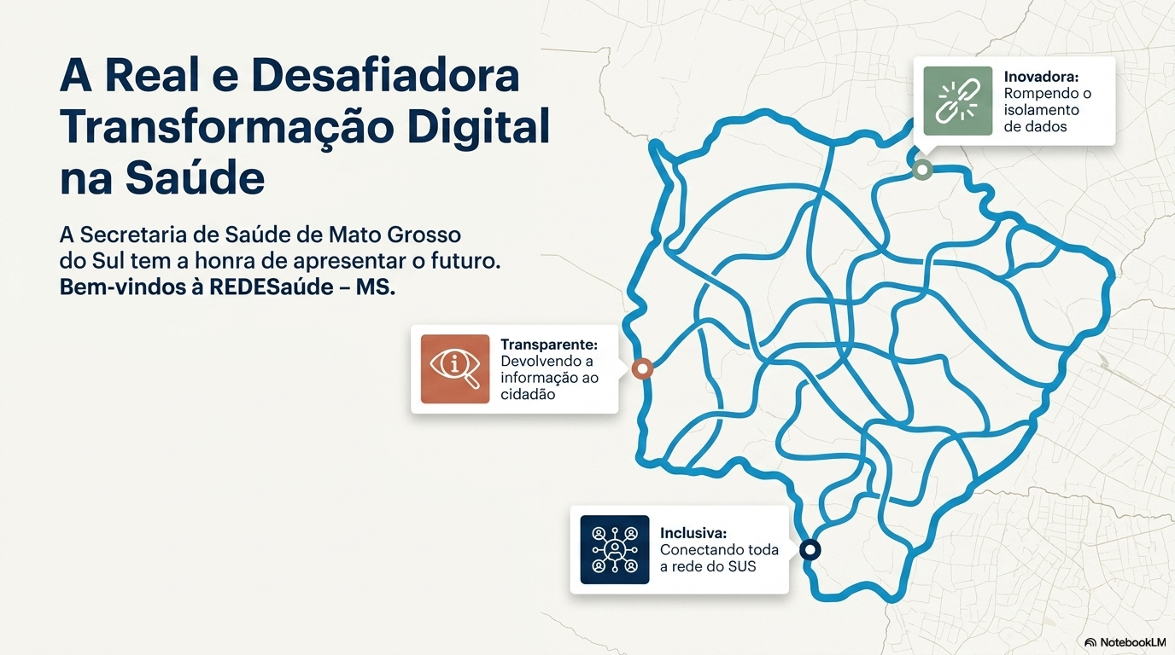

Slide 3


Slide 4
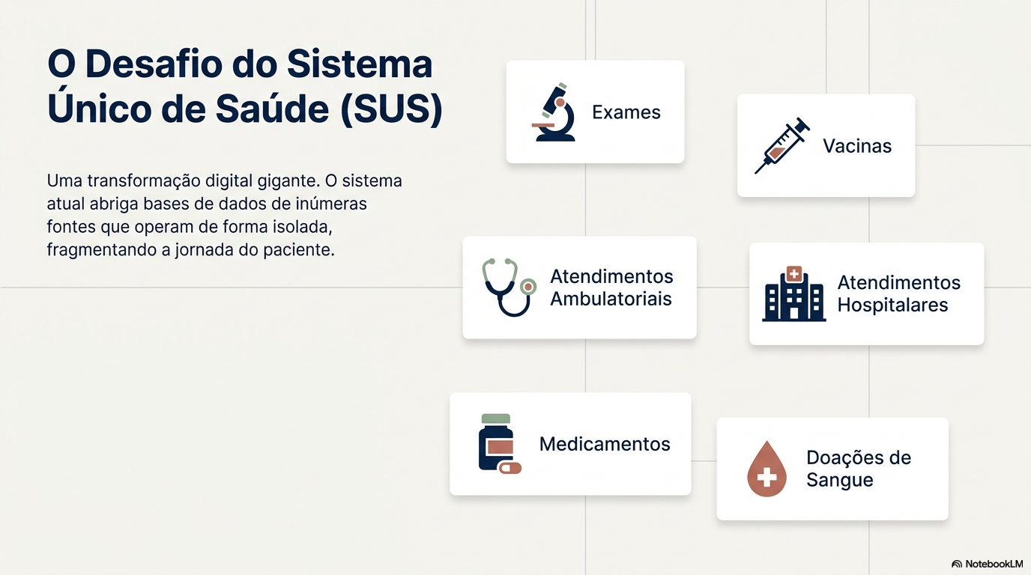

Slide 5
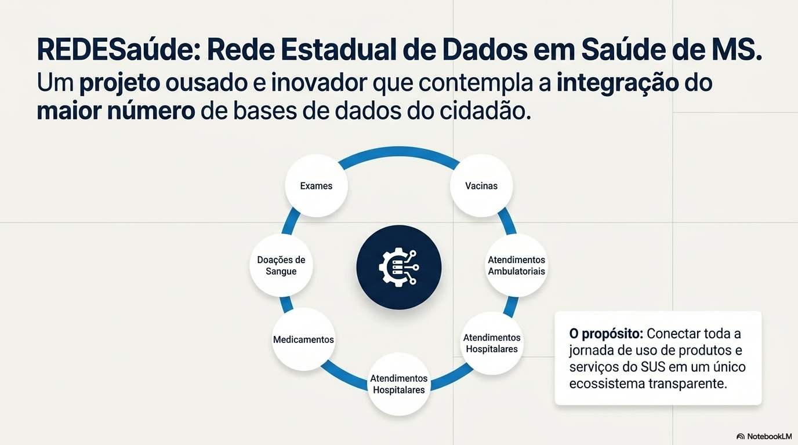

Slide 6
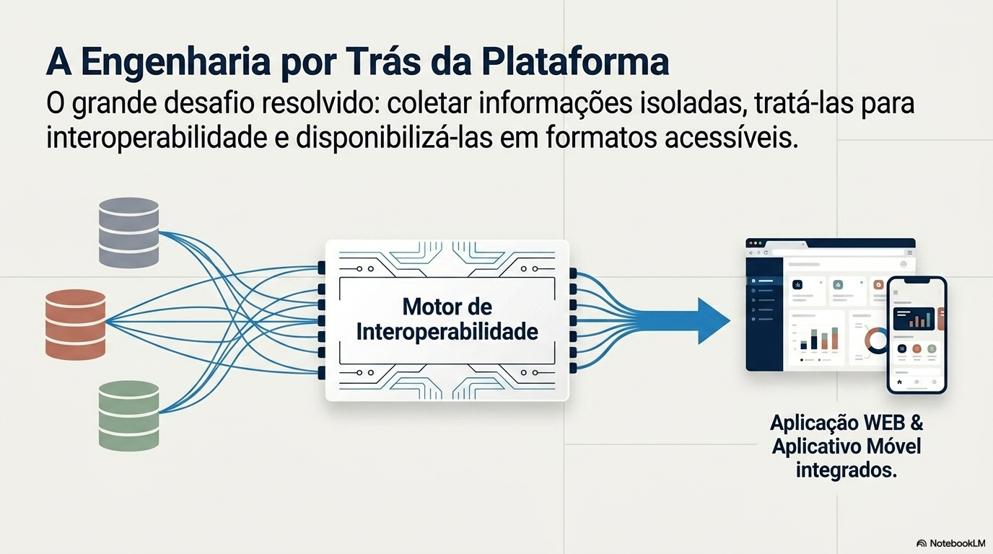
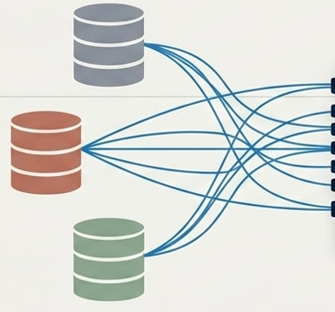

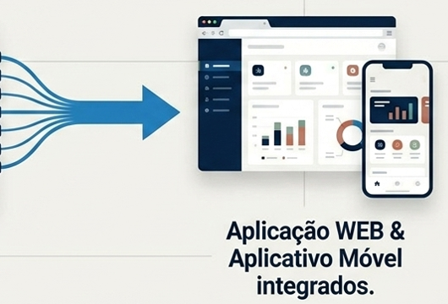
BDs Internos
BDs Externos
RNDS

Slide 7
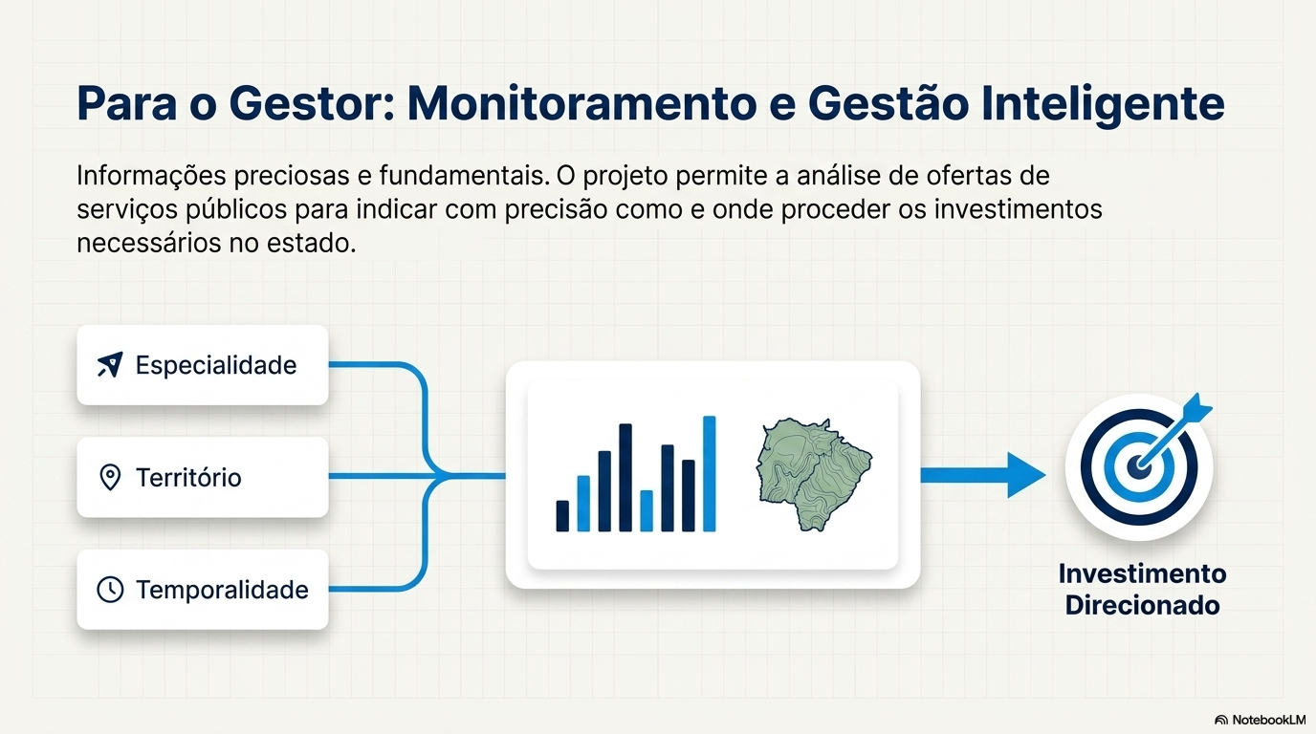

Slide 8
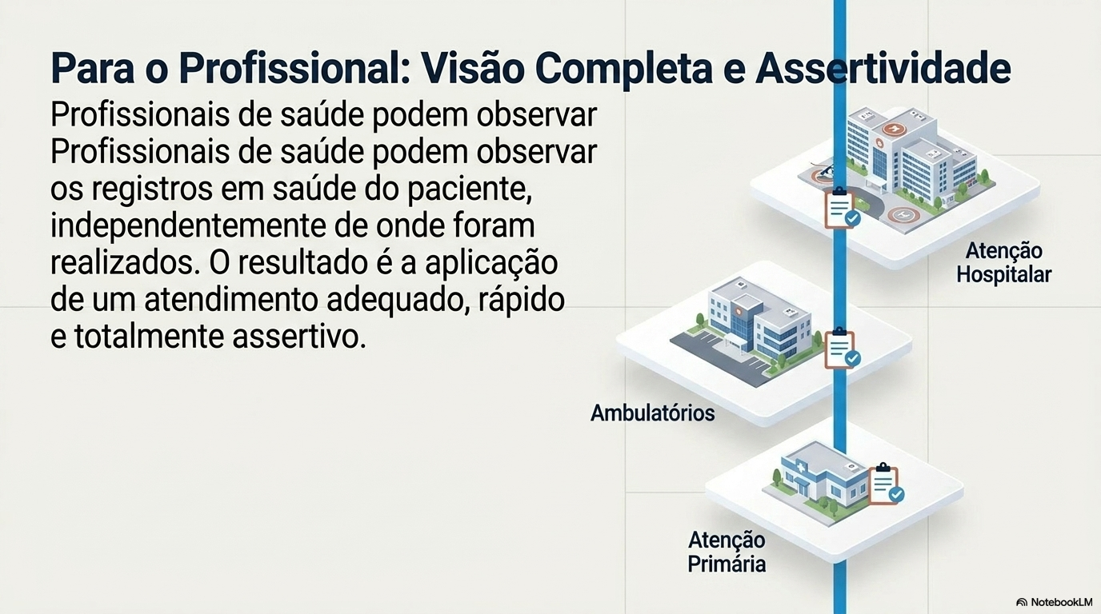
Vacinas
Exames
Cirurgias
José da Silva
10/01
05/04
07/04
15/04
17/07
17/08
Consultas
Remédios
TeleConsulta

Slide 9
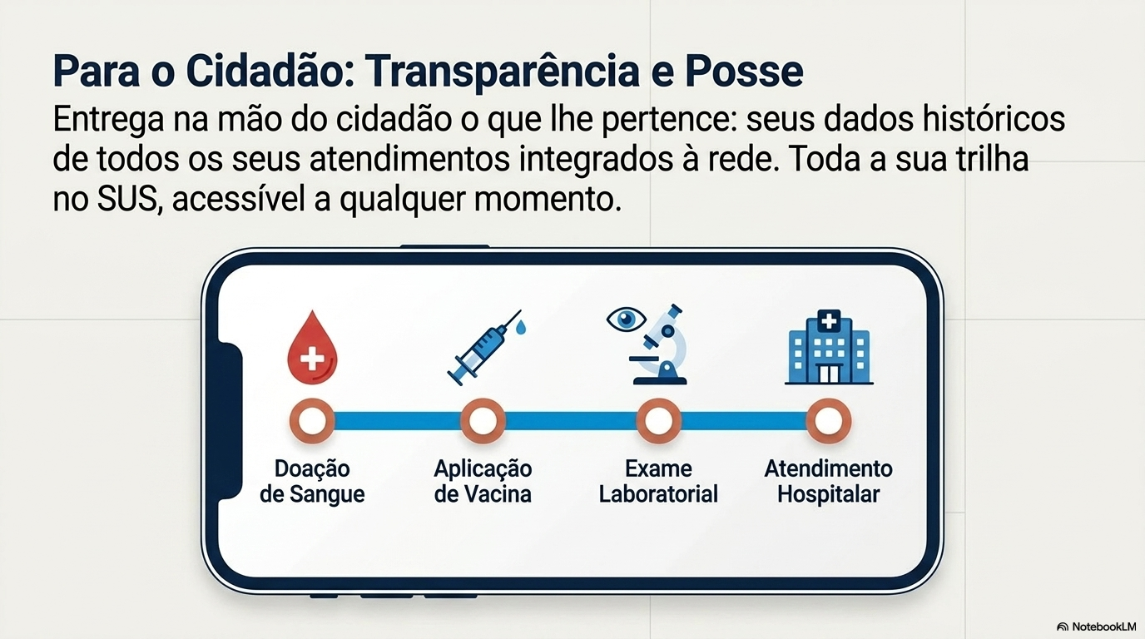
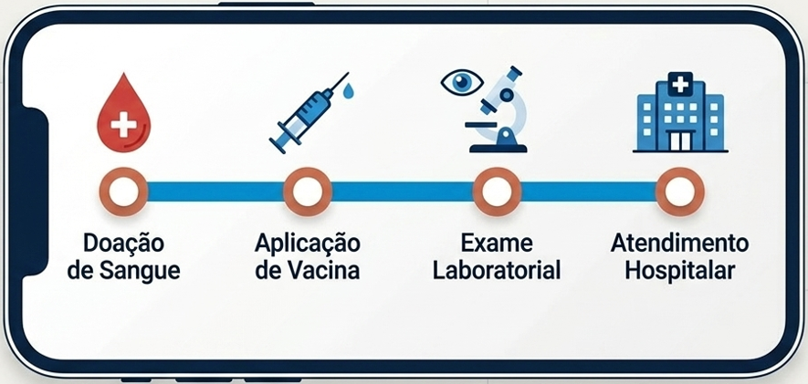

Slide 10
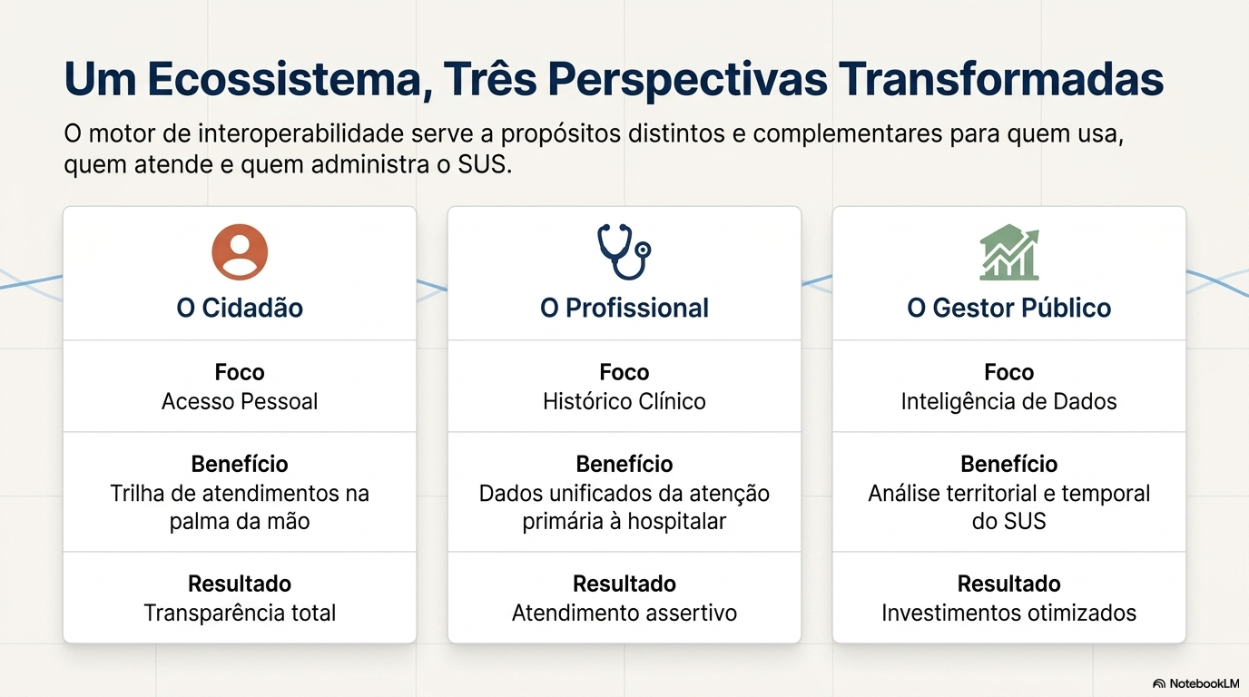

Slide 11
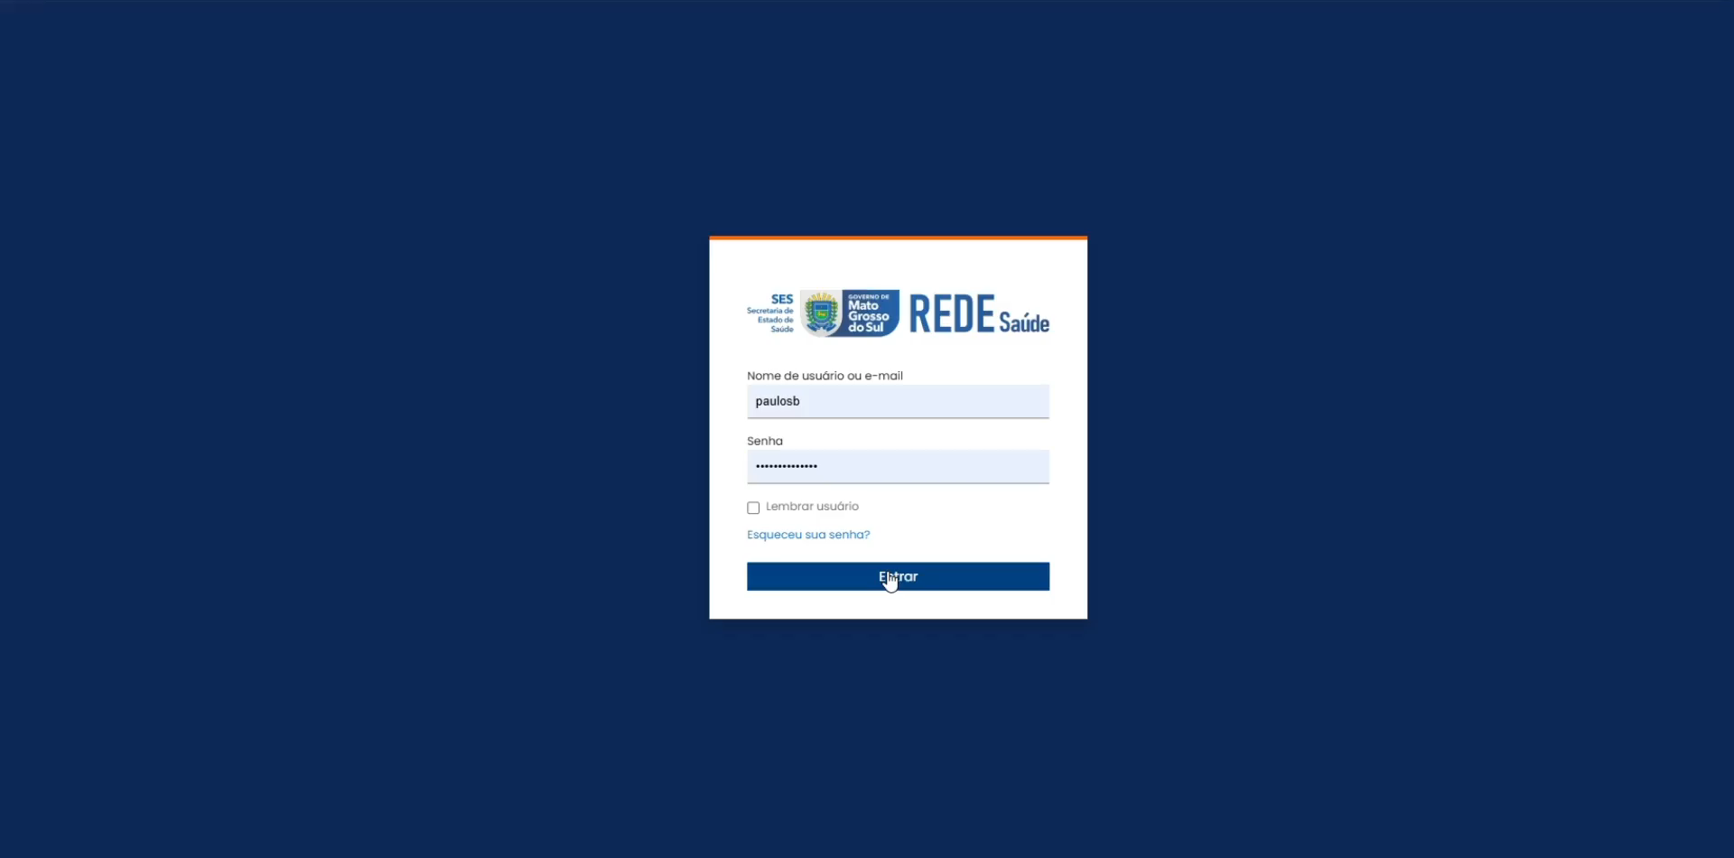

Slide 12
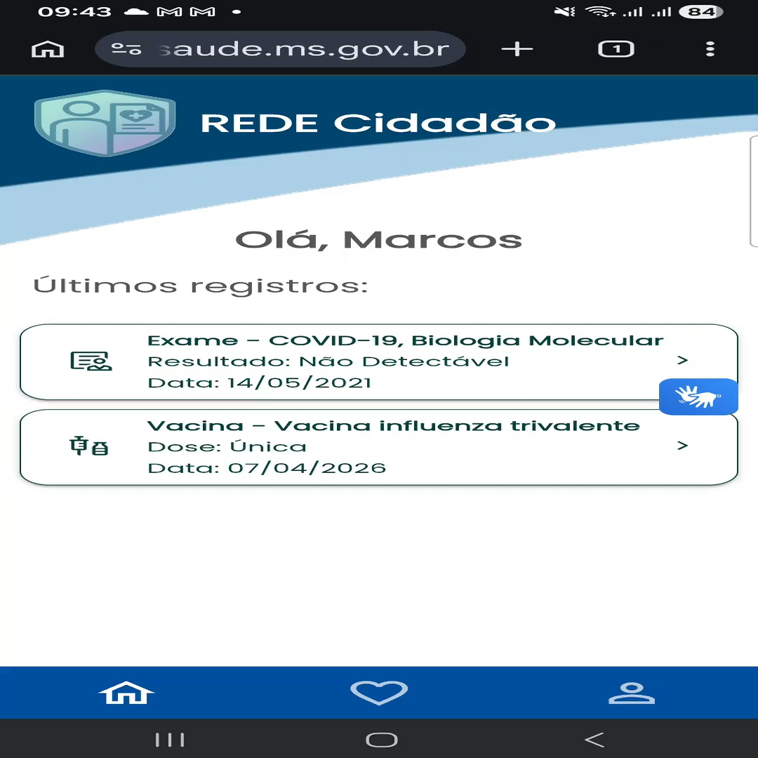
aPP

Slide 13
REDESaúde em números: Economicidade (2024 / 2025)
ÁREA Beneficiada | Exemplo de procedimento | Valor estimado em economia ANUAL (R$) | Mecanismo de economia via REDESaúde - MS
Apoio Diagnóstico (Imagens) | Tomografia Computadorizada | 4.750.000,00 | Evita a repetição do exame
Apoio Diagnóstico (Laboratório) | Hemograma Completo | 1.230.000,00 | Evita alto volume de repetições desnecessárias por falta de histórico
Apoio Diagnóstico (Alta Complexidade) | Ressonância Magnética | 3.560.000,00 | Acesso a laudo anterior – evita duplicação
Atendimento Especializado | Consulta Médica Especializada | 1.800.000,00 | Otimiza a jornada do paciente, evitando consultas redundantes
Assistência Farmacêutica | Medicamentos | 850.000,00 | Evita que o cidadão retire o mesmo medicamento em múltiplas unidades
Gestão de Leitos | Diária de UTI | 6.800.000,00 | Diagnósticos mais rápidos ("atendimento assertivo") podem reduzir o tempo de internação,
 |  | 18.890.000,00 | Estimado a partir de ocorrências similares observadas pela AUDITORIA estadual.
Fonte: AUDITORIA SES/MS 2026 (números sob revisão).

Slide 14
REDESaúde em números:
Volumetria atual
Item/Descrição | Quantidade
Pacientes | 3.386.753
Imunização | 22.626.722
Atendimentos | 656.984
Atendimentos com diagnostico | 624.187
Atendimentos com procedimento | 338.739
Doação de Sangue | 387.957
Exames | 5.011.958
Resultados de exames | 5.602.597
Teleatendimentos | 15.704
Cadastro individual (APS) | 893.375
Diagnosticos | 5.679
Procedimentos | 608
Unidade | 1.378
Profissionais | 672
Fonte: PROJETO REDESaúde-MS – CTEC-SSD-SES-MS.

Slide 15

REDESaúde contribui ainda para:
Redução de impressão de documentos;
Evita produção de cópias em papel para composição de prontuários;
Otimiza a formulação de terapias e/ou diagnósticos;
Reduz deslocamento do usuário para novos exames / consultas;
Assegura maior confiança do sistema de atendimento;
Favorece ao usuário a se integrar à uma REDE de informações;
Incrementa histórico clínico - favorece respostas adequadas em cada caso.

Slide 16



OBRIGADO !!
Saiba mais em:
Marcos E. Freitas
Coordenador de T.I.
marcos.freitas@saude.ms.gov.br
saude.ms.gov.br

